Slide 1
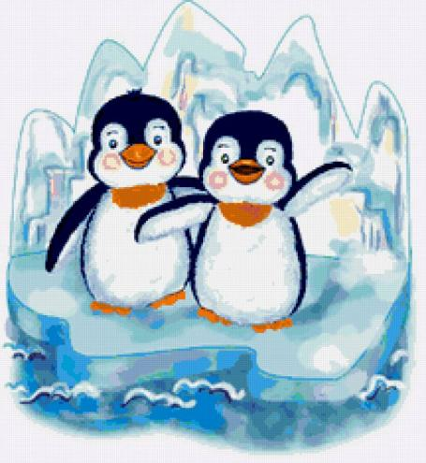
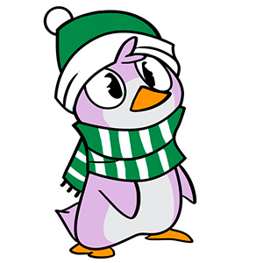
Рисуем новогоднего пингвина
Баранник Ирина Алексеевна
Учитель начальных классов
МБОУ СОШ №12
Г. Белая Калитва п. Коксовый
Ростовской области

Slide 2
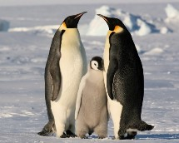
Зима для малышей – всегда праздник, ведь Рождество и Новый год – это подарки, игры и много-много свободного времени, которое можно провести весело за любимым занятием. Молодые художники и художницы за зимние каникулы научатся изображать всевозможных мультипликационных героев. Маленького, по-настоящему волшебного, праздничного пингвина можно нарисовать карандашами или красками любого цвета.
Вразвалку ходит не спеша, Хорош, как рыболов. В воде летает, что стрела, Преследуя мальков. Прогулки любит среди льдин. Одежда-фрак, зовут…
пингвин

Slide 3
Зима для малышей – всегда праздник, ведь Рождество и Новый год – это подарки, игры и много-много свободного времени, которое можно провести весело за любимым занятием. Молодые художники и художницы за зимние каникулы научатся изображать всевозможных мультипликационных героев. Маленького, по-настоящему волшебного, праздничного пингвина можно нарисовать карандашами или красками любого цвета.
Зима для малышей – всегда праздник, ведь Рождество и Новый год – это подарки, игры и много-много свободного времени, которое можно провести весело за любимым занятием. Молодые художники и художницы за зимние каникулы научатся изображать всевозможных мультипликационных героев. Маленького, по-настоящему волшебного, праздничного пингвина можно нарисовать карандашами или красками любого цвета.

Slide 4
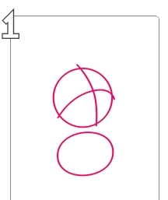
Зима для малышей – всегда праздник, ведь Рождество и Новый год – это подарки, игры и много-много свободного времени, которое можно провести весело за любимым занятием. Молодые художники и художницы за зимние каникулы научатся изображать всевозможных мультипликационных героев. Маленького, по-настоящему волшебного, праздничного пингвина можно нарисовать карандашами или красками любого цвета.

Slide 5
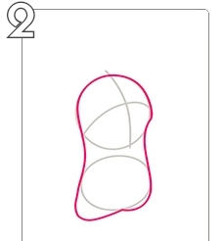
Зима для малышей – всегда праздник, ведь Рождество и Новый год – это подарки, игры и много-много свободного времени, которое можно провести весело за любимым занятием. Молодые художники и художницы за зимние каникулы научатся изображать всевозможных мультипликационных героев. Маленького, по-настоящему волшебного, праздничного пингвина можно нарисовать карандашами или красками любого цвета.

Slide 6
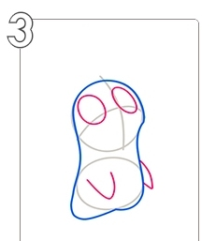
Зима для малышей – всегда праздник, ведь Рождество и Новый год – это подарки, игры и много-много свободного времени, которое можно провести весело за любимым занятием. Молодые художники и художницы за зимние каникулы научатся изображать всевозможных мультипликационных героев. Маленького, по-настоящему волшебного, праздничного пингвина можно нарисовать карандашами или красками любого цвета.

Slide 7
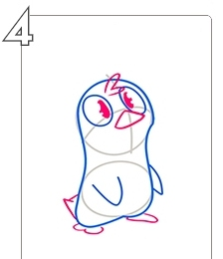
Зима для малышей – всегда праздник, ведь Рождество и Новый год – это подарки, игры и много-много свободного времени, которое можно провести весело за любимым занятием. Молодые художники и художницы за зимние каникулы научатся изображать всевозможных мультипликационных героев. Маленького, по-настоящему волшебного, праздничного пингвина можно нарисовать карандашами или красками любого цвета.

Slide 8
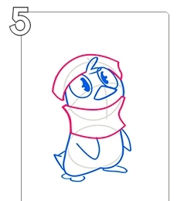
Зима для малышей – всегда праздник, ведь Рождество и Новый год – это подарки, игры и много-много свободного времени, которое можно провести весело за любимым занятием. Молодые художники и художницы за зимние каникулы научатся изображать всевозможных мультипликационных героев. Маленького, по-настоящему волшебного, праздничного пингвина можно нарисовать карандашами или красками любого цвета.

Slide 9
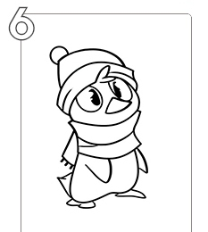
Зима для малышей – всегда праздник, ведь Рождество и Новый год – это подарки, игры и много-много свободного времени, которое можно провести весело за любимым занятием. Молодые художники и художницы за зимние каникулы научатся изображать всевозможных мультипликационных героев. Маленького, по-настоящему волшебного, праздничного пингвина можно нарисовать карандашами или красками любого цвета.

Slide 10
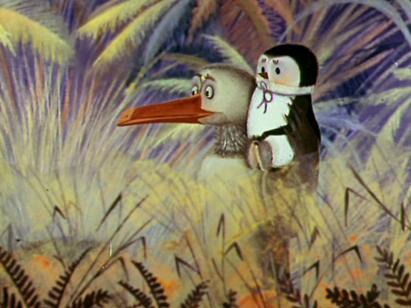
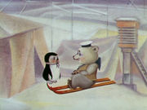
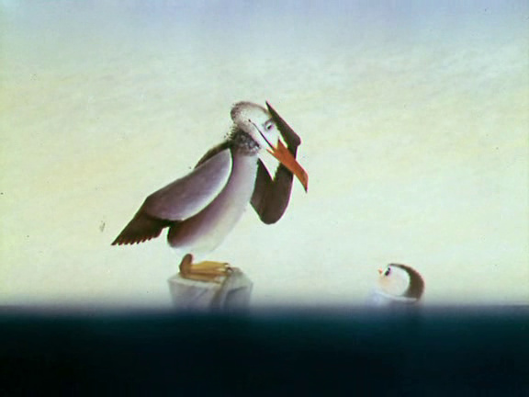
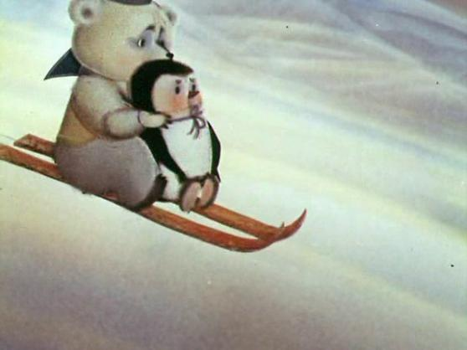
Посмотрим мультфильм «Пингвинёнок»

Slide 11
Интернет-ресурсы:
http://crosti.ru/patterns/00/03/1e/f66f0f2cef/%D0%9F%D0%B8%D0%BD%D0%B3%D0%B2%D0%B8%D0%BD%D1%8F%D1%82%D0%B0-2.jpg
http://img-fotki.yandex.ru/get/3/111874181.b2/0_9762e_69e82956_XL -клипарт
http://www.artleo.com/pic/201108/1024x768/artleo.com-4975.jpg -фон
http://multiki.arjlover.net/ap/pingvinenok.avi/pingvinenok.avi.thumb5.jpg
http://multiki.arjlover.net/ap/pingvinenok.avi/pingvinenok.avi.image4.jpg
http://multiki.arjlover.net/ap/pingvinenok.avi/pingvinenok.avi.image3.jpg
http://multiki.arjlover.net/ap/pingvinenok.avi/pingvinenok.avi.image2.jpg
Автор шаблона -Костенко Наталья Владимировна, учитель начальных классов
Благодарность автору шаблона
http://www.numama.ru/images/pingvin.jpg
http://deti-online.com/img/novogodniy-pingvin-color.jpg
http://www.magiclanterngraphics.com/penguin-fly-t.gif

